Slide 1
Муниципальное бюджетное дошкольное образовательное учреждение «Детский сад «Рябинка»
Методическое обеспечение образовательного процесса в ДОО в контексте стандартизации дошкольного образования.
Ковыренкова Е.А.
заместитель заведующего МБДОУ
детский сад «Рябинка»
г.Дорогобуж
2015 г.

Slide 6
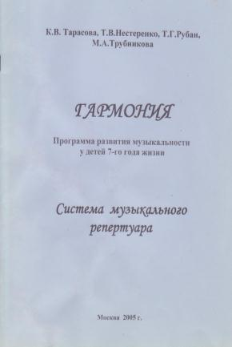
ПРОГРАММА «ГАРМОНИЯ» К. Л. Тарасова, Т. В. Нестеренко, Т. Г. Рубан
Программа развития музыкальности у детей младшего дошкольного возраста (4-ый и 7 год жизни)

Slide 7
Программа художественного воспитания, обучения и развития дошкольников И.А.Лыкова

Slide 8
«Зеленый огонек здоровья»
Программа оздоровления дошкольников
М. Ю. Картушина

Slide 9
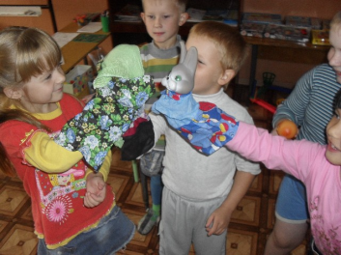
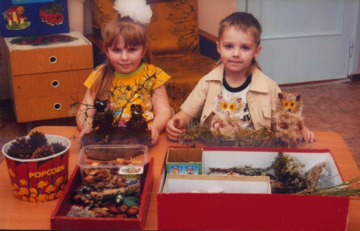
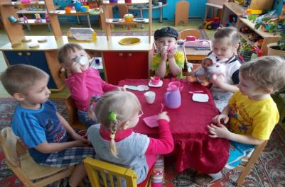
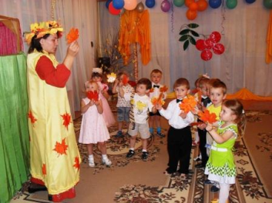
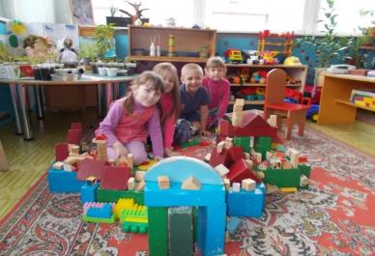

Slide 10
Е. Е.Шулешко
«Понимание грамотности».

Slide 11
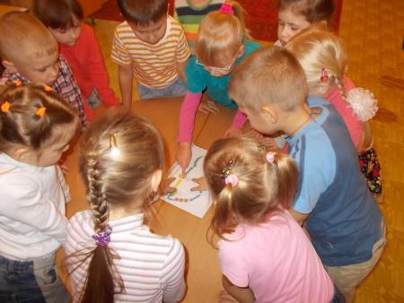
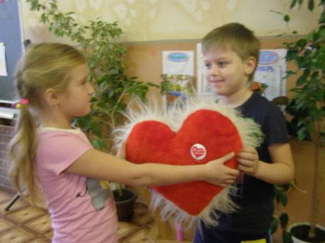
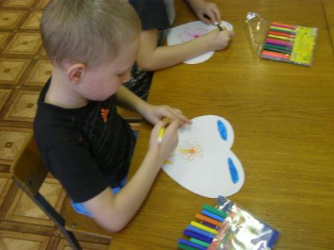
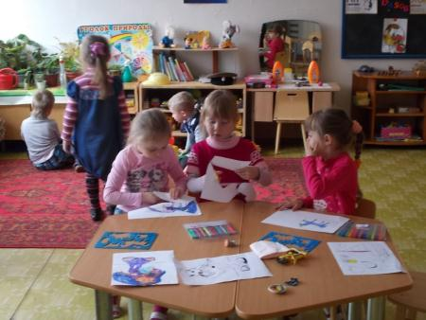

Slide 12
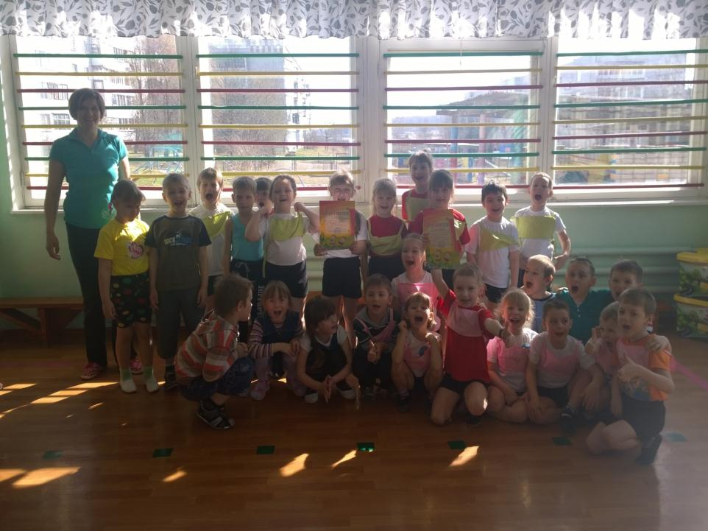
Работа инструктора по физической культуре
Легкой О.А. по сохранению и укреплению физического здоровья детей.

Slide 13
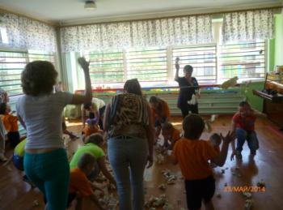
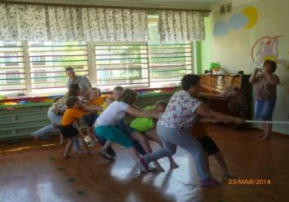
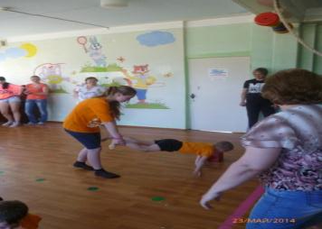
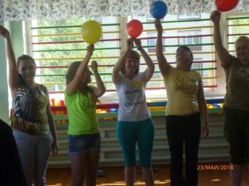
Физкультурный праздник «Вместе дружная семья»

Slide 14
Тема педагогического опыта:
«Развитие творческих способностей дошкольников посредством экспериментирования в изобразительной деятельности»

Slide 15
Система работы «Развитие творческих способностей дошкольников посредством экспериментирования в изобразительной деятельности»
Методическая разработка «Внедрение инновационных подходов в организацию развивающей предметно-пространственной среды».
Работа по преемственности со школой, социумом и взаимодействие с педагогами, специалистами ДОУ.
Авторская методическая разработка «По дороге к творчеству»
(соответствует основной образовательной программе ДОУ)
Авторская методическая разработка (презентация в программе Power Point) «Мир цветных чудес».
Методические разработки мероприятий (направление «Художественно- эстетическое развитие»)
Система модели «Развитие творческих способностей дошкольников посредством экспериментирования в изобразительной деятельности»
Система дидактических игр; дифференцированная НОД для девочек и мальчиков «Маленький мастер. Рукодельница»
Создание развивающей предметно- пространственной среды в группе, постоянно дополняемой и изменяемой
Авторская система игр по развитию мелкой моторики у дошкольников «Разноцветные ладошки» в рамках реализации программы профилактики речевых нарушений у дошкольников «Речетропочка».
Модуль
сотрудничество с семьями воспитанников
Картотека игр по развитию творческих способностей дошкольников «Творим! Играем! Фантазируем!».

Slide 16
Система работы по приобщению детей к экспериментальной деятельности
Подготовительная группа (6-7 лет) «Каждый ребенок – творец»
Старшая группа (5-6 лет) «Расцвет почемучек». Яркие проявления природного потенциала, творческое развитие
Средняя группа (4-5 лет) «Развитие почемучек». Интерес, желание, творческий поиск (формирование знаний и умений)
Вторая младшая группа (3-4 года)
«Почемучки». Погружение в деятельность.
Начальные признаки природного потенциала
Первая младшая группа (2-3 года) «Я сам!». Первые сенсорные впечатления( копилка эстетических переживаний, настроений, эмоций)
.

Slide 17
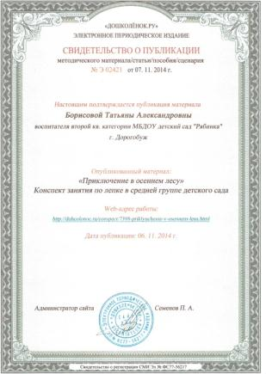
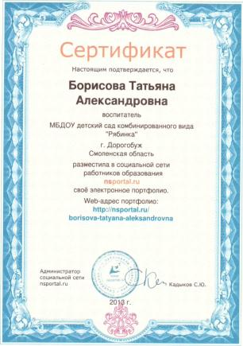
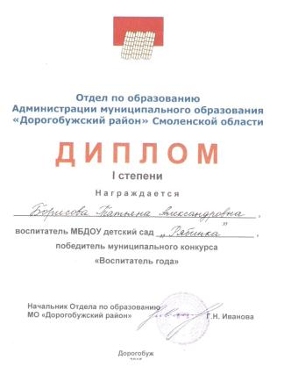
Участие в профессиональных конкурсах

Slide 18
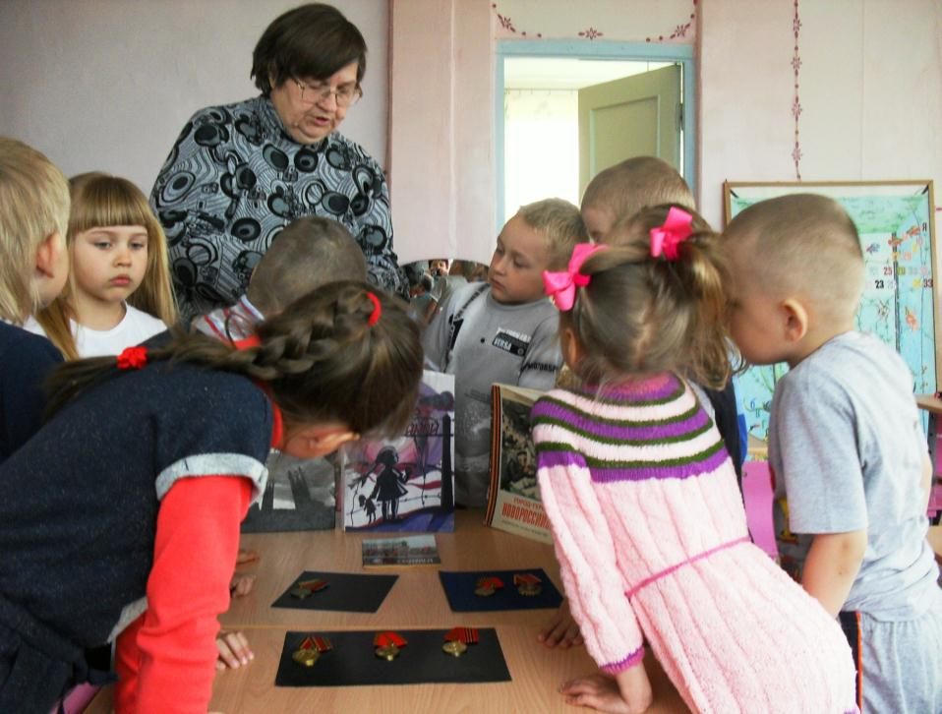

Slide 19
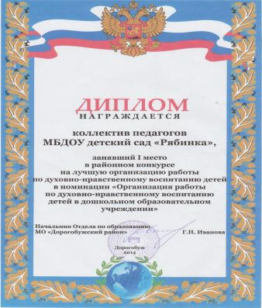
Программа дополнительного образования по духовно-нравственному воспитанию для дошкольников «Уроки сказки».
Участие в профессиональных конкурсах

Slide 20
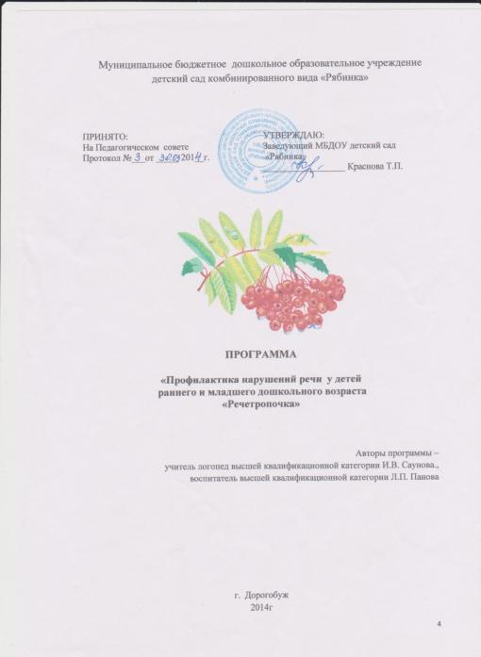

Slide 21
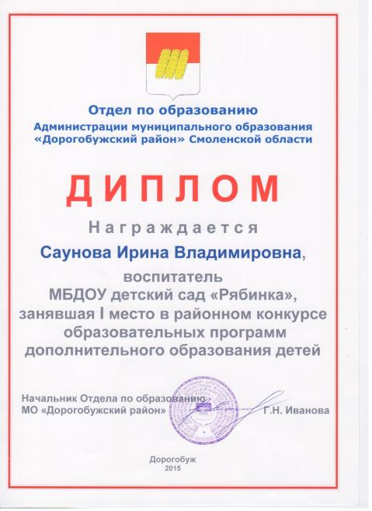
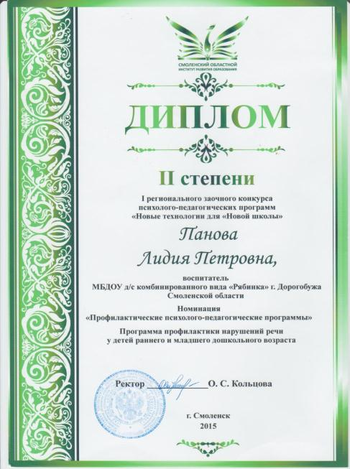

Slide 22
"Рябина и "Рябинка" "
ПРОГРАММА
ДОПОЛНИТЕЛЬНОГО ОБРАЗОВАНИЯ ПО ЭКОЛОГИЧЕСКОМУ ВОСПИТАНИЮ
ДЛЯ ДЕТЕЙ 3 – 7 ЛЕТ
(опыт работы воспитателей:
Калининой В.Н.; Кулагиной Л.А.).

Slide 24
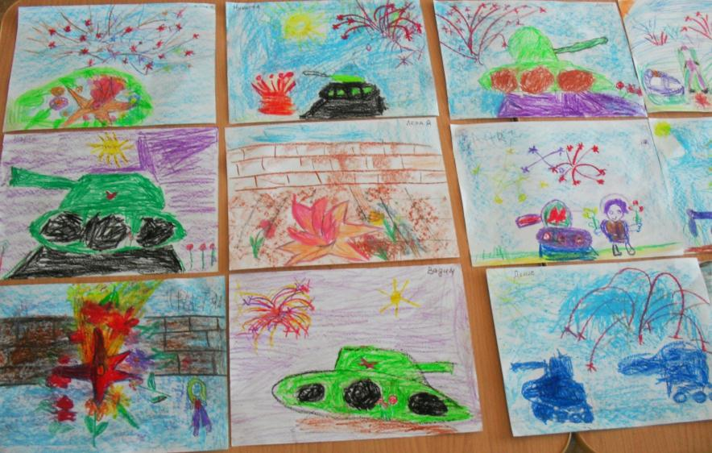

Slide 25
Достижения воспитанников

Slide 26
Инновационная площадка «Апробация модели социализации и познавательного развития «По дороге в школу»
Реализация проекта «Скоро в школу»;
Родительский клуб «По дороге в школу»
(Руководитель- Заведующий МБДОУ детский сад «Рябинка» Т.П. Краснова).

Slide 28
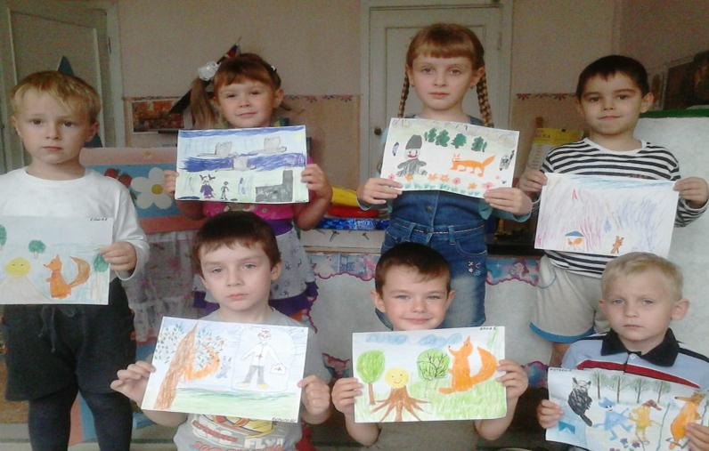
Инновационная площадка «Школа правовых знаний как средство формирования социально-правовой компетенции личности».

Slide 29
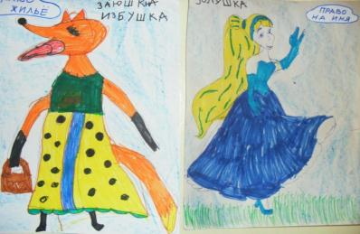
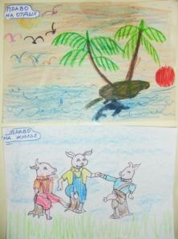
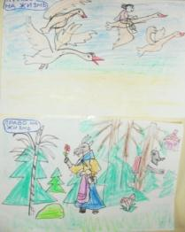
Выставка рисунков «Права глазами ребёнка»

Slide 30
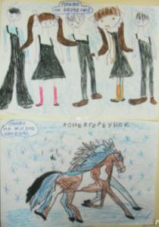
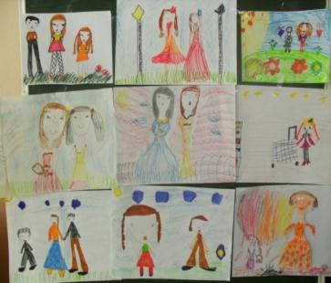
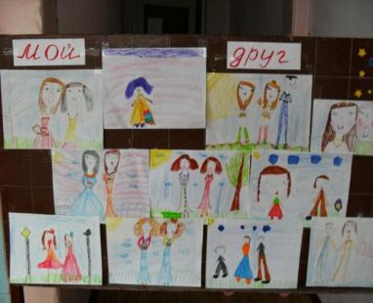
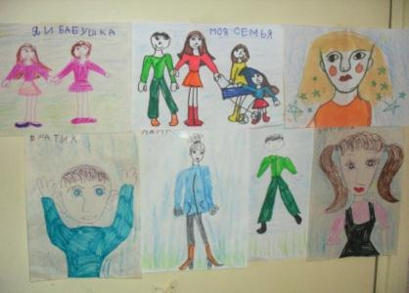
Выставка рисунков «Мой друг» Выставка рисунков «Моя семья»

Slide 31
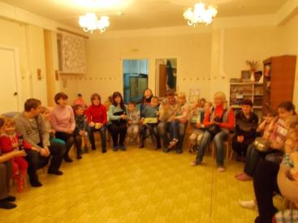
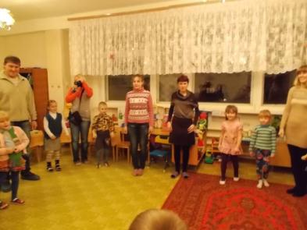
Работа с родителями
Наглядная информация
Семинары-практикумы
Родительские собрания
Открытые занятия
Мастер-классы
Выставки творческих работ

Slide 32
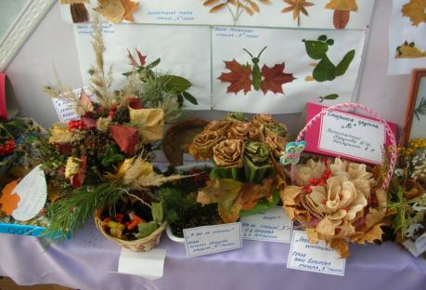
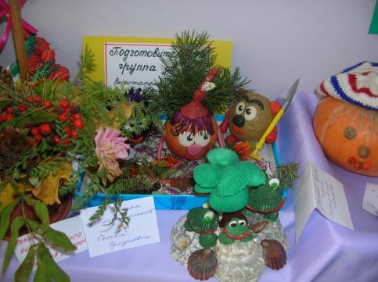
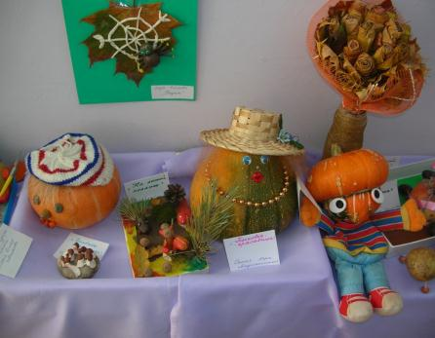

Slide 33
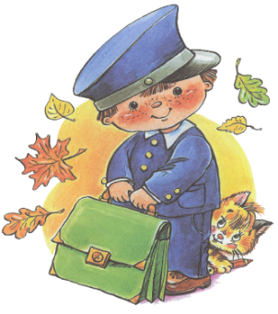
Проект:
«Преемственность взаимодействия ДОУ и школы»

Slide 34
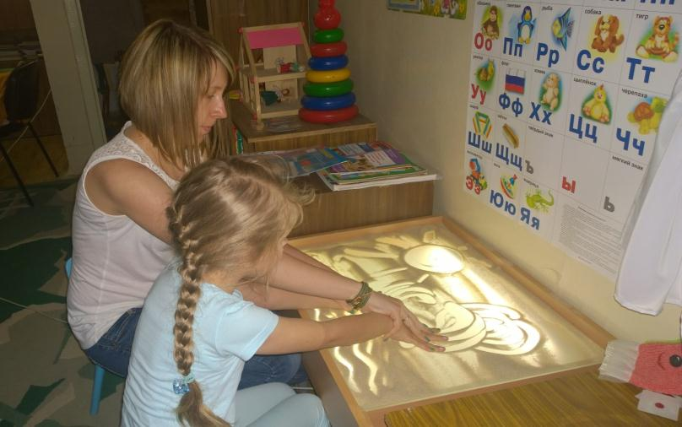
«Песочные фантазии»
Работа педагога-психолога М.Ю. Лебедевой средствами песочной терапии по развитию творческого воображения у дошкольников

Slide 35
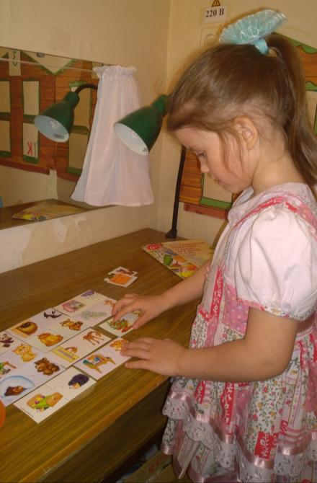
Работа учителя-логопеда высшей квалификационной категории
Сауновой И.В.
по развитию познавательных и речевых способностей у дошкольников

Slide 36
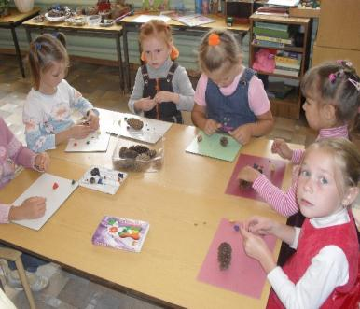

Slide 37
Благодарю за внимание!

